Slide 1
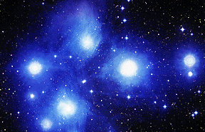
НАБЉУДУВАЊЕ НА ЅВЕЗДИТЕ

Slide 2
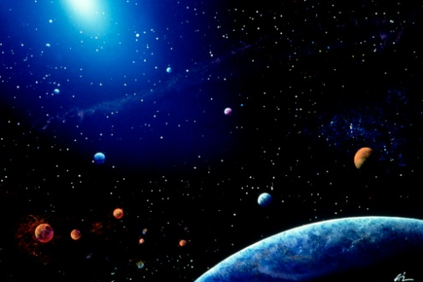
Ѕвезда е масивно небесно тело од јонизиран гас (најчесто водород) во вселена што произведува енергија. Oбјекти пуштени во орбитата од страна на човекот ги набљудуваат другите планети и ѕвезди, а и самата Земја.

Slide 3
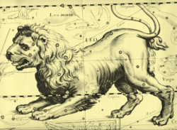
Историски гледано, ѕвездите биле многу важни за цивилизациите кои живееле во стариот век. Тие биле дел од религиозните обреди и биле користени за навигација во просторот. Многу антички астрономи верувале дека ѕвездите се прицврстени на небесната сфера и дека не се движат. По договор, астрономите ги групирале ѕвездите во соѕвездија кои ги користеле за да ги следат движењата на тогаш познатите планети и Сонцето.
Карта на која е претставена формата на соѕвездието Лав

Slide 4
Движењето на Сонцето наспроти позадината од ѕвезди (и хоризонтот) е употребено за да се состави календар, кој се користел за регулирање на земјоделството. Движењето на Сонцето спроти ѕвезденета сфера која што била во позадина, било искористено за создавање на календари кои тогаш се користеле за одржување на редоследот во земјоделието. Грегоријанскиот календар којшто денес се користи насекаде во светот е сончев календар којшто е направен врз база на аголот на ротација на Земјината оска во однос на најблиската ѕвезда - Сонцето.

Slide 5
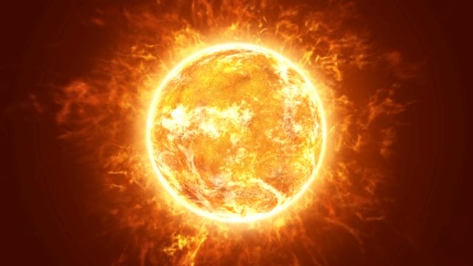
Сонцето е најблиска ѕвезда до Земјата. Тоа е голема вжештена, гасовита и топчеста (сферна) маса која зрачи светлина и топлина. Во центарот на Сонцето температурата достигнува 20 милиони степени целзиусови, а на површината 6000 степени целзиусови. На небото Сонцето го гледаме многу мало во вид на светла топка, но тоа е привидно поради големата оддалеченост.

Slide 6
Настанок на ѕвездите
Ѕвездите се формираат во проширени области на голема густина во меѓуѕвездениот простор, иако таа густина е пониска од густината на една обична вакумска комора. Овие области се наречени молекуларни облаци и содржат најмногу водород, од 23-28% хелиум и неколку проценти потешки елементи. Еден таков пример за област каде се формира ѕвезда е Орионовата маглина. Кога ѕвездите ќе се оформат, молекуларните облаци исчезнуваат. Тие исто така го јонизираат водородот .

Slide 7
Ѕвезда која е со просечна големина и веќе се развила, ги распространува надворешните слоеви како планетарна маглина. Може јадрото одеднаш да колабира и неговите електрони ќе се претворат во протони, формираќи неутрони кои се распрскуваат. Силниот бран кој се формира од овој ненадеен колапс, предизвикува остатокот од ѕвездата да експлодира како супернова. Суперновите се толку светли така што можат да ја засенат галаксијата во која се наоѓаат. Во Млечниот Пат, суперновите се набљудувани како нови ѕвезди.

Slide 8
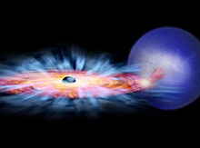
Најголемиот дел од материјата од ѕвездата е разнесен од експлозијата на супернова и тоа што останува ќе биде неутронска ѕвезда или во случај ѕвездата да е поголема во црна дупка. Кај црната дупка материјата е во состојба која сѐ уште не е позната.
Создавање на црна дупка

Slide 9
Соѕвездие
Соѕвездие е група на ѕвезди кои изгледаат како да се физички блиску на небото. Ѕвездите од едно соѕвездие се често многу далеку една од друга, но гледано од Земјата, изгледаат како да се блиску. Овој термин често се користи за да означи група од ѕвезди кои создаваат некаква форма на небото. Во различните култури, соѕвездијата може да се различни, односно една иста ѕвезда може да се најде во различно соѕвездие. Како и да е, модерната астрономија го користи терминот за да го означи методот на поделба на небото во 88 сектори со точни граници.

Slide 10
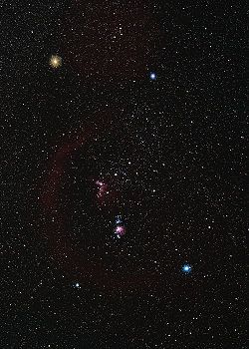
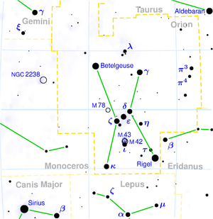
Фотографија на познатото соѕвездиеОрион.

Slide 11
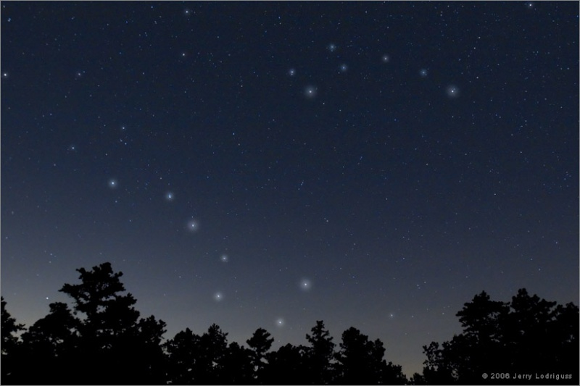
Фотографија на познатото соѕвездие Мала Мечка и Голема Мечка.

Slide 12
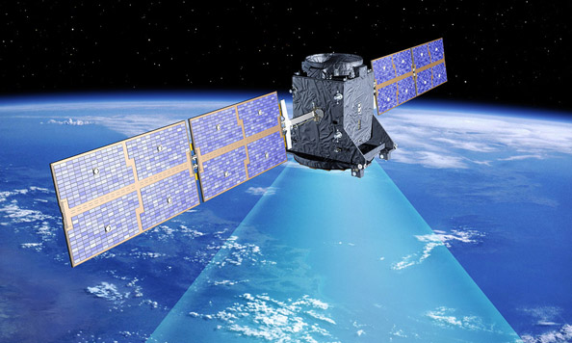
Со сателити - објекти пуштени во орбитата од страна на човекот се набљудуваат другите планети и ѕвезди, а и самата Земја. Околу Земјата орбитираат стотици сателити со разни намени:Комуникационите сателити ги насочуваат микробрановите сигнали од еден кон друг дел од Земјата. Сигналите можат да пренесуваат радио и телевизиски програми, компјутерски податоци и телефонски разговори. Сателити од тој тип се поставени во геостационарна орбита. Нивното движење се совпаѓа со ротирањето на Земјата, така што тие на небото изгледаат како да се стационирани- неподвижни.

Slide 13
Астрономските сателити, како вселенскиот телескоп Хабл имаат апаратура за набљудување далечни ѕвезди и галаксии. Ѕвездите ги гледаме поради светлината што ја испуштаат. Нивната светлина патува низ Вселената и доаѓа до нашите очи. Ѕвездите ги гледаме поради светлината што ја испуштаат. Нивната светлина патува низ вселената и доаѓа до нашите очи.Планетите не создаваат светлина, туку ја рефлектираат светлината од својата ѕвезда. Дел од рефлектираната светлина доаѓа до нашите очи и поради таа рефлектирана светлина ги гледаме планетите.

Slide 14
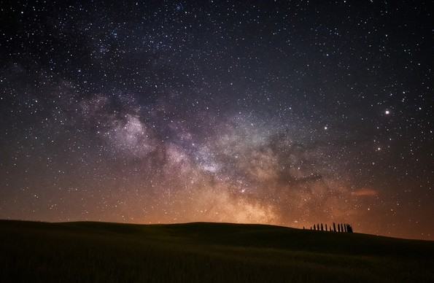
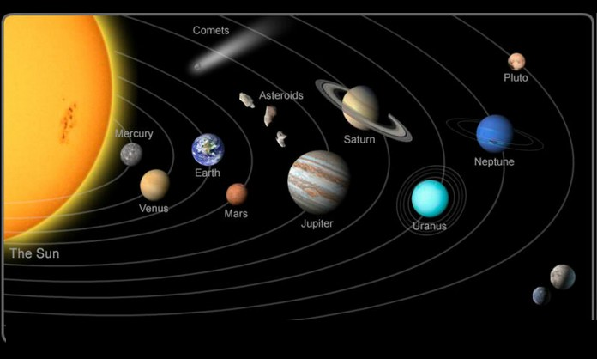

Slide 15
Да се прочита лекцијата на страна 82 и да
се одговорат прашање 1,2,и 3 на страна 82 и 83, од учебникот.

